Slide 1

ГЛАСНОСТЬ В РАБОТЕ ИЗБИРАТЕЛЬНЫХ КОМИССИЙ
НАБЛЮДАТЕЛИ
Максимова Нюргуйяна Дмитриевна
главный специалист Отдела правового обеспечения и контроля
Центральной избирательной комиссии Республики Саха (Якутия)

Slide 2
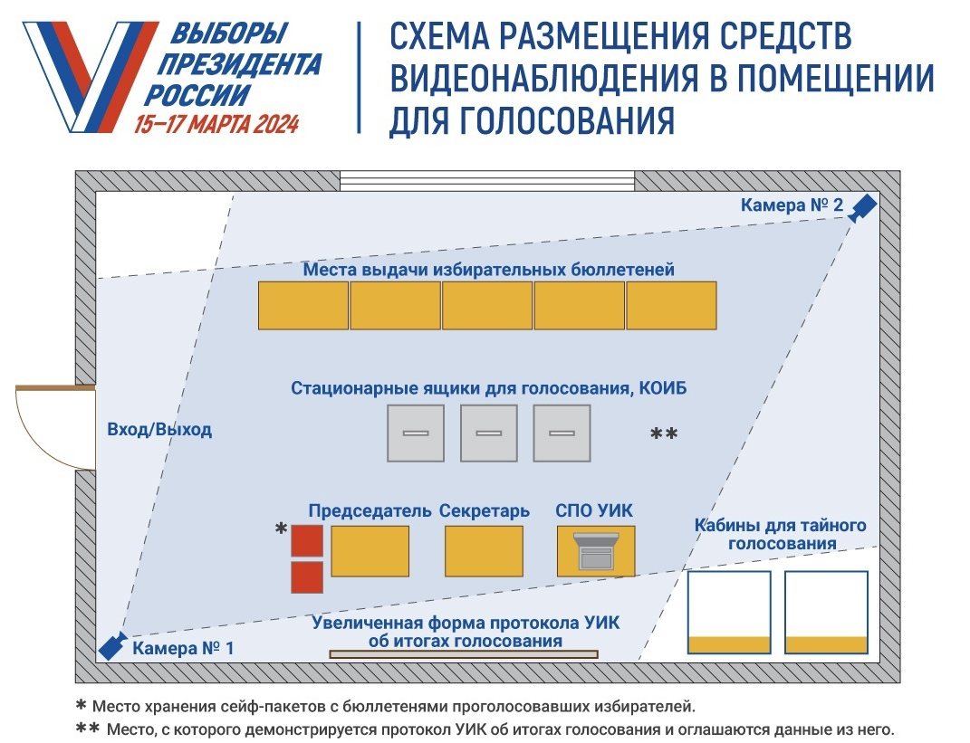

Slide 3
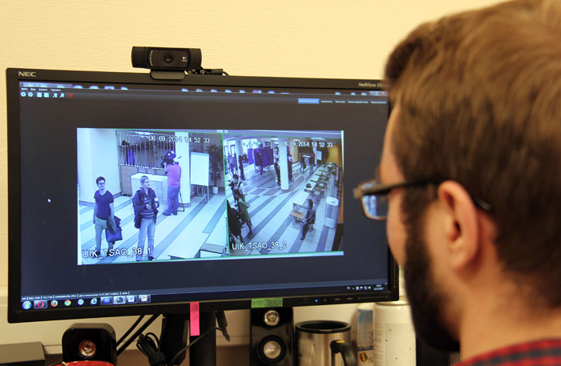

Slide 4
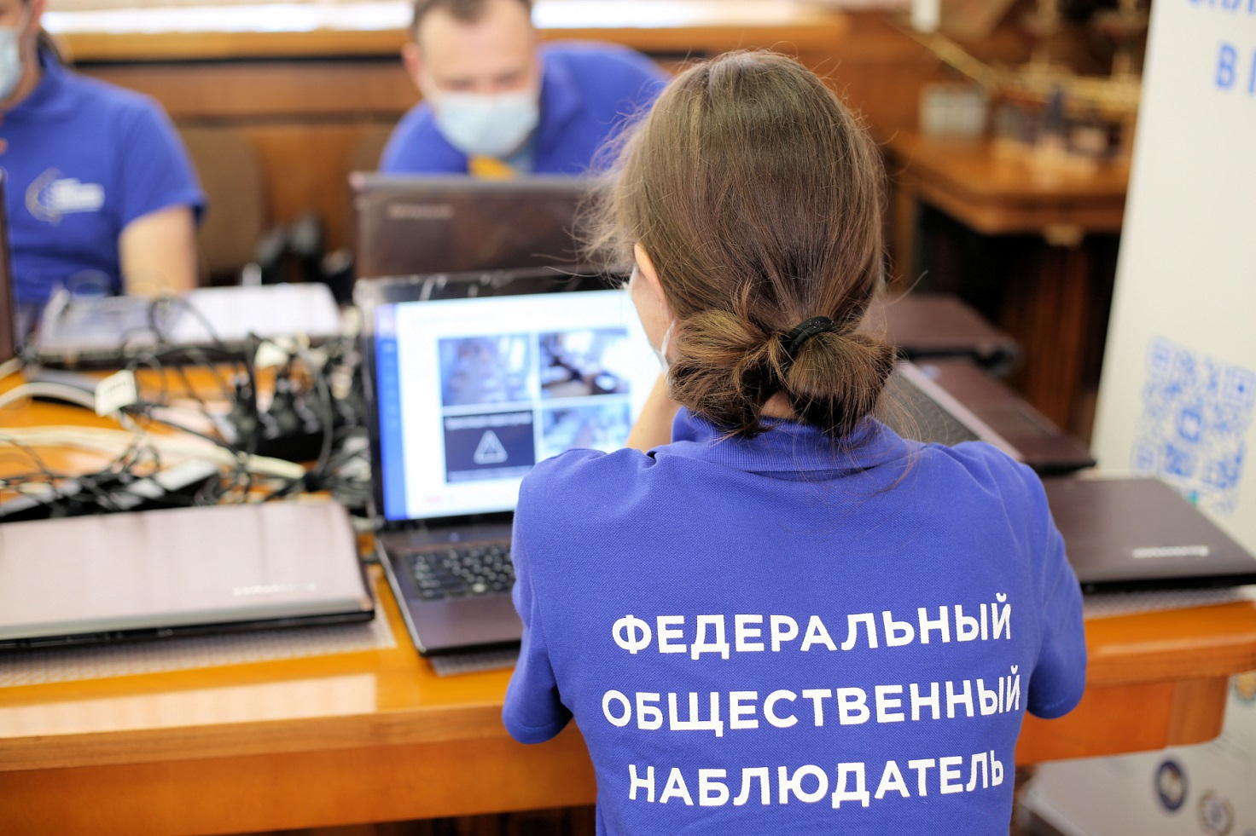

Slide 5
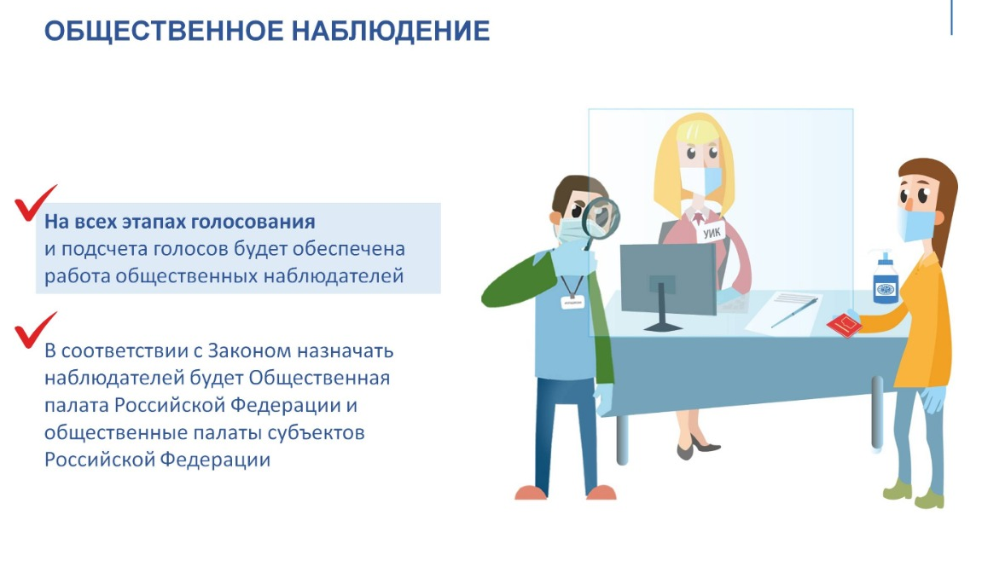

Slide 6

ЛИЦА, УКАЗАННЫЕ В ЗАКОНЕ
вправе присутствовать на заседаниях ИК
(п. 1 ст. 23 Федерального закона № 19-ФЗ)
На всех заседаниях ИК вправе присутствовать:
(при подсчете голосов, работе со списками избирателей, с избирательными бюллетенями, протоколами об итогах голосования и со сводными таблицами)
1. Зарегистрированный кандидат
2. Доверенное лицо кандидата
3. Уполномоченный представитель кандидата по финансовым вопросам
4. Члены вышестоящих ИК с правом решающего голоса и работники их аппаратов
5. Представители СМИ (только аккредитованные)

Slide 7
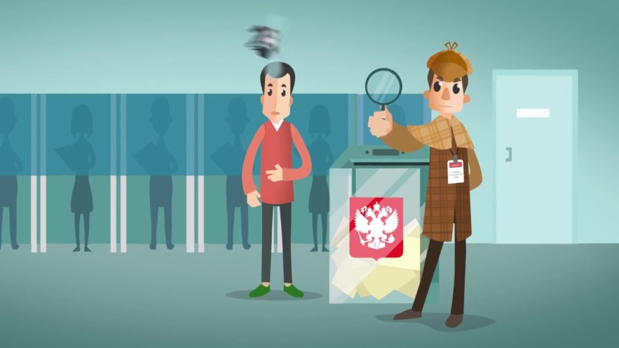
Наблюдатели, иностранные (международные) наблюдатели
Наблюдатели вправе осуществлять наблюдение при проведении голосования в помещении для голосования, вне помещения для голосования в дни голосования 15, 16 и 17 марта 2024 года, в дни досрочного голосования, а также при проведении голосования с использованием дополнительных возможностей реализации избирательных прав.

Slide 8
ДОКУМЕНТЫ
ПРЕДОСТАВЛЯЕМЫЕ
В ИЗБИРАТЕЛЬНЫЕ КОМИССИИ

Slide 9
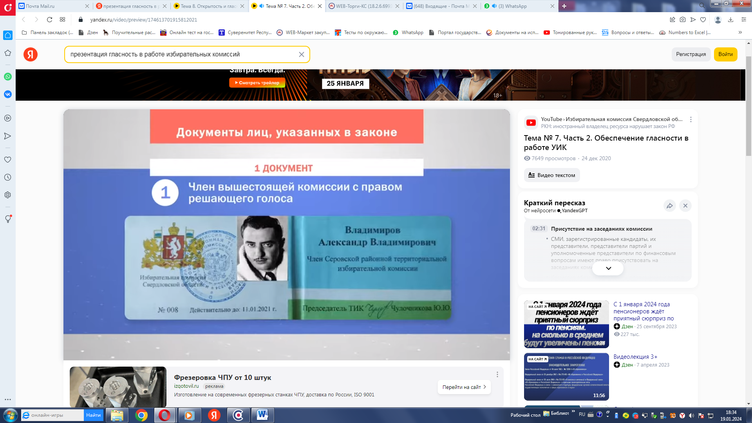
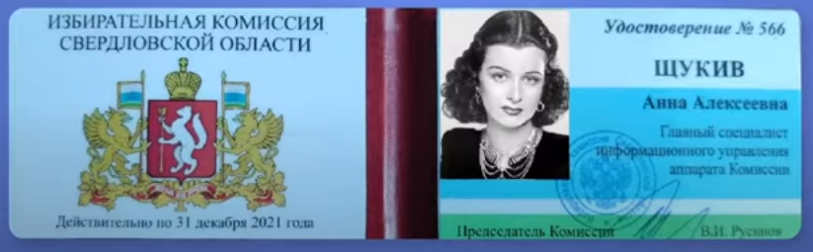
1 группа
(1 документ)
1. Член вышестоящей избирательной комиссии с правом решающего голоса
2. Сотрудник аппарата вышестоящей избирательной комиссии

Slide 10

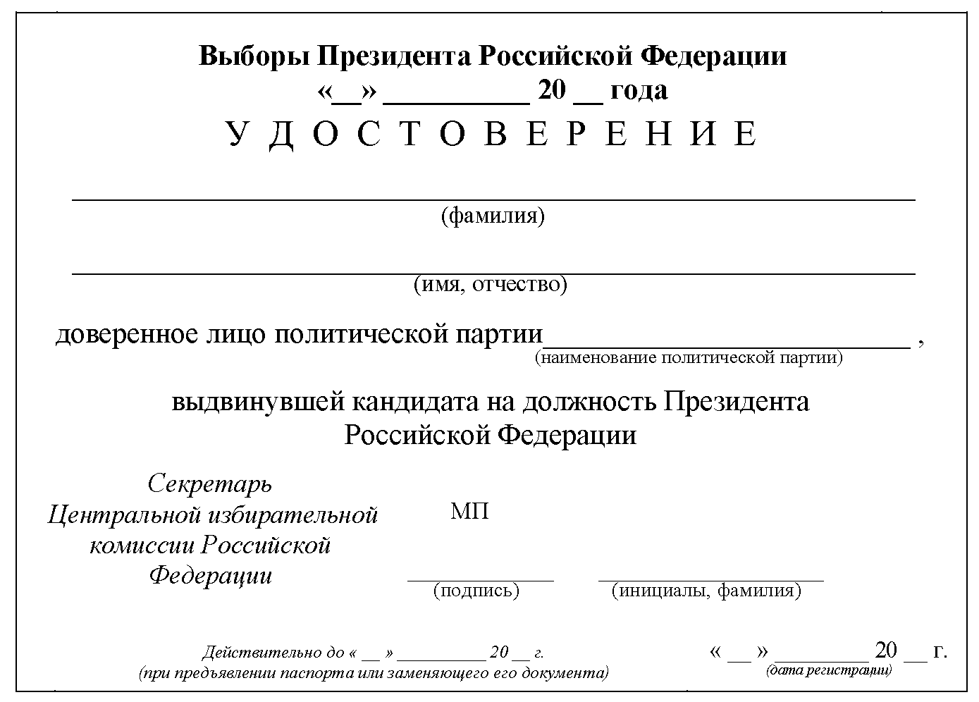
2 группа
(2 документа)
1. Зарегистрированный кандидат
2. Доверенное лицо зарегистрированного кандидата
3. Уполномоченный представитель зарегистрированного кандидата по
финансовым вопросам

Slide 11
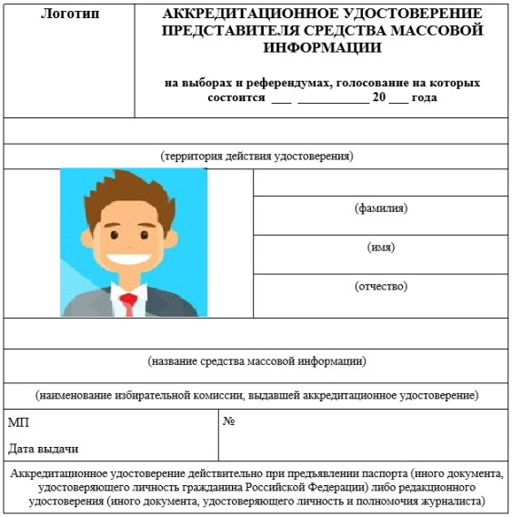

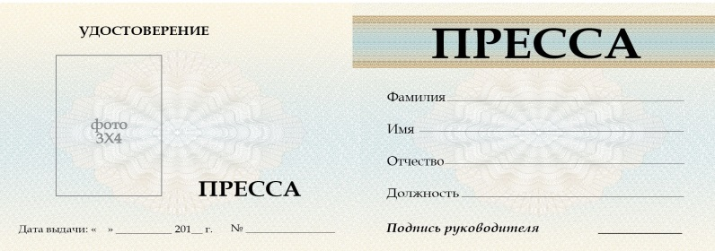
2 группа
(2 документа)
Представитель СМИ

Slide 12
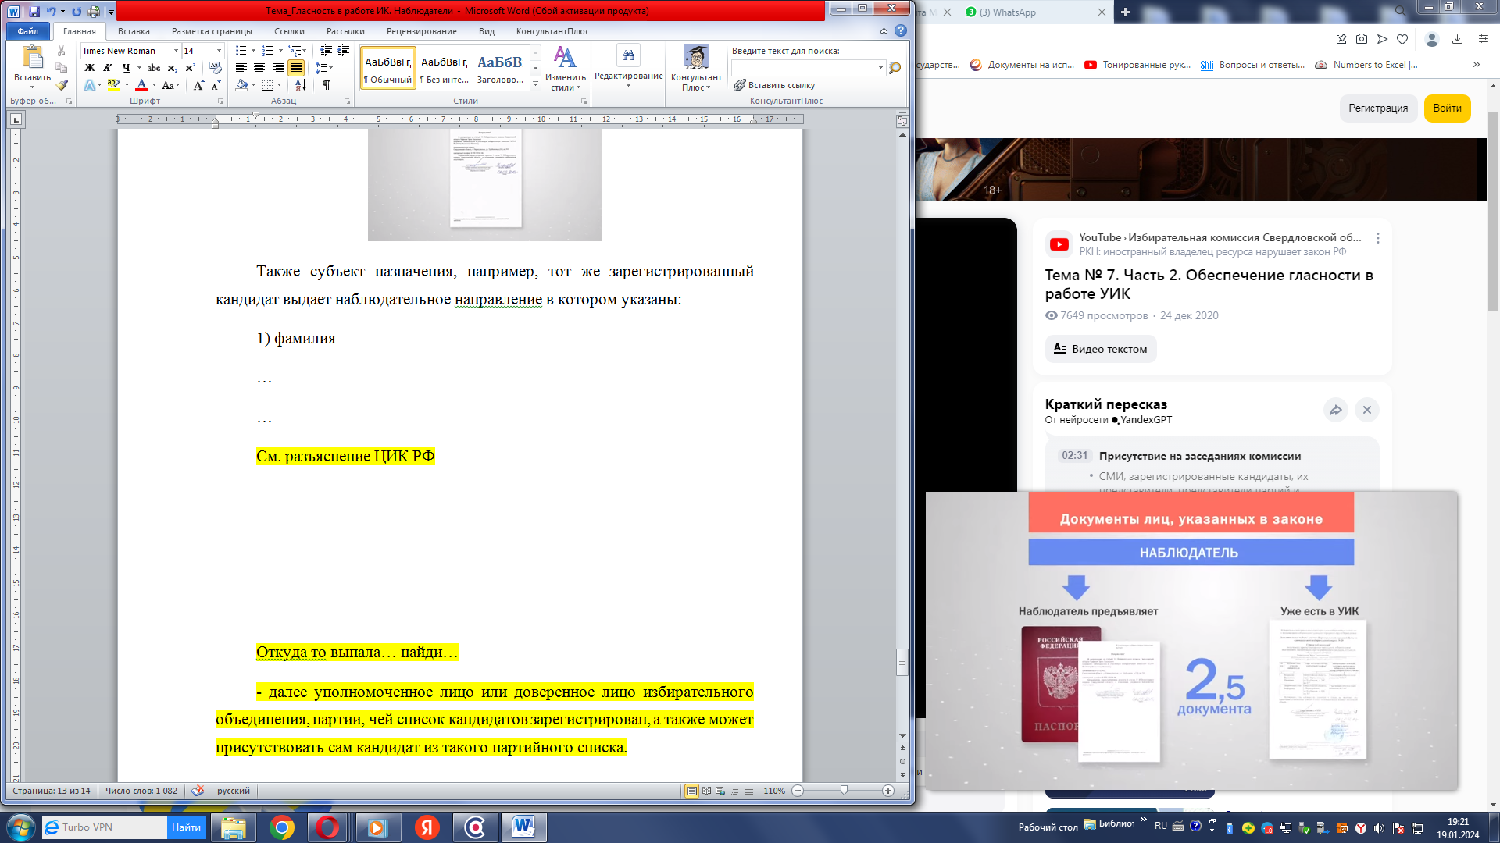
3 группа
(2,5 документа)
Наблюдатель

Slide 13
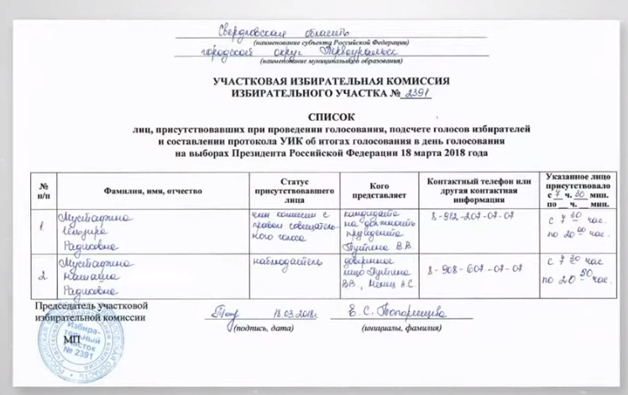
Список лиц, присутствующих в помещении избирательной комиссии
Наблюдатель

Slide 14
Наблюдатели назначаются:
Зарегистрированным кандидатом
(доверенным лицом)
2) Политической партией, выдвинувшей зарегистрированного
кандидата
3) Субъектами общественного контроля:
Общественная палата Российской Федерации
Общественная палата Республики Саха (Якутия)
ВАЖНО!!!
На каждую УИК и ТИК не более 3 наблюдателей на каждый день голосования (всего не более 9 на все дни голосования)
Одно и то же лицо может быть назначено наблюдателем только в одну избирательную комиссию

Slide 15
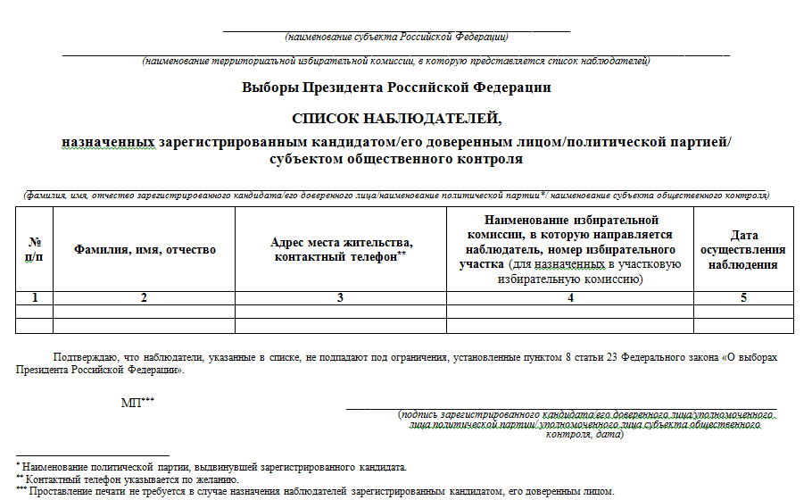
Список наблюдателей
Важно!!! В соответствии с пунктом 11¹ статьи 23 Федерального закона № 19-ФЗ зарегистрированный кандидат или его доверенное лицо, политическая партия, субъект общественного контроля, назначившие наблюдателей в УИК и ТИК, представляют список назначенных наблюдателей не позднее 18.00 часов 11 марта 2024 года, а при проведении досрочного голосования не позднее 18.00 часов 23 февраля 2024 года.
ВАЖНО!!! Постановление ЦИК РФ от 17 января 2024 г. № 150/1185-8 «О Разъяснениях порядка работы со списками наблюдателей, представляемыми в территориальные избирательные комиссии при проведении выборов Президента Российской Федерации»

Slide 16
В НАПРАВЛЕНИИ УКАЗЫВАЕТСЯ:
1. Фамилия, Имя, Отчество
2. Адрес места жительства
3. Номер телефона (при наличии)
4. Номер избирательного участка
5. Наименование УИК, ТИК
6. Запись об отсутствии ограничений
ВАЖНО!!!
Направление действительно при предъявлении документа, удостоверяющего личность.

Slide 17
Наблюдателями не могут быть:
1. Выборные должностные лица
2. Депутаты
3. Высшие должностные лица субъектов РФ
4. Главы местных администраций
5. Лица, находящиеся в непосредственном подчинении
этих лиц
6. Судьи , прокуроры
7. Члены ИК с правом решающего голоса (если их
полномочия не приостановлены в соответствии с
законом)
8. Иностранные агенты

Slide 18
Наблюдатели вправе:
(ст. 23 Федерального закона № 19-ФЗ)
1) знакомиться со списками избирателей, в том числе составленными в электронном виде, сведениями об избирателях, подавших заявления о включении в список избирателей по месту своего нахождения, с реестром заявлений (обращений) о голосовании вне помещения для голосования;
2) находиться в помещении для голосования соответствующего избирательного участка в любое время в период осуществления им своих полномочий;
3) наблюдать за выдачей избирательных бюллетеней избирателям;
4) присутствовать при голосовании избирателей вне помещения для голосования;
5) присутствовать при проведении голосования с использованием дополнительных форм голосования;
6) наблюдать за подсчетом числа избирателей, внесенных в списки избирателей, избирательных бюллетеней, выданных избирателям, погашенных избирательных бюллетеней;
7) наблюдать за подсчетом голосов избирателей на избирательном участке на расстоянии и в условиях, обеспечивающих ему обозримость содержащихся в избирательных бюллетенях отметок избирателей;
8) визуально знакомиться с любым заполненным или незаполненным избирательным бюллетенем при подсчете голосов избирателей;
9) наблюдать за составлением избирательной комиссией протокола об итогах голосования и иных документов в период осуществления своих полномочий;
10) обращаться с предложениями и замечаниями по вопросам организации голосования к председателю соответствующей избирательной комиссии, а в случае его отсутствия к лицу, его замещающему;

Slide 19
Наблюдатели вправе:
(п. 12 ст. 23 Федерального закона № 19-ФЗ)
11) знакомиться с протоколом избирательной комиссии, в которую направлен наблюдатель, и протоколами непосредственно нижестоящих избирательных комиссий об итогах голосования, о результатах выборов, с документами, прилагаемыми к протоколам об итогах голосования, о результатах выборов, получать от соответствующей избирательной комиссии заверенные копии указанных протоколов;
12) обжаловать решения и действия (бездействие) избирательной комиссии, в которую он направлен, в непосредственно вышестоящую избирательную комиссию или в суд;
13) присутствовать при перемещении бюллетеней в сейф-пакет;
14) поставить подпись на сейф-пакете, но вне индикаторной ленты, после запечатывания сейф-пакета
15) присутствовать при повторном подсчете голосов избирателей в соответствующих избирательных комиссиях;
16) производить в помещении для голосования (с того места, которое определено председателем участковой избирательной комиссии) фото- и (или) видеосъемку, предварительно уведомив об этом председателя, заместителя председателя или секретаря участковой избирательной комиссии ;
17) носить нагрудный знак, не содержащий признаков предвыборной агитации, с указанием своего статуса, своих ФИО, а также ФИО зарегистрированного кандидата, наименования политической партии либо субъекта общественного контроля, направивших наблюдателя в ИК (по форме, установленной ЦИК России);

Slide 20
Наблюдателям запрещено:
(п. 13 ст. 23 Федерального закона № 19-ФЗ)
1) выдавать избирателям избирательные бюллетени;
2) расписываться за избирателя, в том числе по его просьбе, в получении избирательных бюллетеней;
3) заполнять за избирателя, в том числе по его просьбе, избирательные бюллетени;
4) предпринимать действия, нарушающие тайну голосования;
5) принимать непосредственное участие в проводимом членами избирательной комиссии с правом решающего голоса подсчете избирательных бюллетеней;
6) совершать действия, препятствующие работе избирательной комиссии;
7) вести предвыборную агитацию среди избирателей;
8) участвовать в принятии решений соответствующей избирательной комиссией.

Slide 21
Иностранные (международные) НАБЛЮДАТЕЛИ
(ст. 24 Федерального закона № 19-ФЗ)
Аккредитуются ЦИК России при наличии приглашения.
Срок полномочий – начинается со дня аккредитации в ЦИК России и заканчивается в день официального опубликования общих результатов выборов Президента РФ.
Вправе:
- с момента начала работы УИК в день (дни) голосования присутствовать на избирательном участке;
- присутствовать в ИК при установлении ими итогов голосования, составлении протоколов об итогах голосования, при повторном подсчете голосов избирателей
ВАЖНО!!! Постановление ЦИК РФ от 31 января 2024 г. № 153/1218-8 «О Разъяснениях порядка деятельности иностранных (международных) наблюдателей при проведении выборов Президента Российской Федерации»

Slide 22
Фото- и (или) видеосъёмка
в помещении для голосования
ВПРАВЕ ОСУЩЕСТВЛЯТЬ
аккредитованный представитель СМИ
наблюдатель
Важно !!! С места, определенного председателем УИК, с предварительным уведомлением председателя, заместителя председателя или секретаря УИК

Slide 23
Особенности фото- и видеосъёмки в день голосования
(п. 17 ст. 23 Федерального закона № 67-ФЗ)
ЗАПРЕТЫ
Цель - соблюсти тайну голосования НЕЛЬЗЯ: | Цель – охрана персональных данных НЕЛЬЗЯ:
х кабинки для голосования с людьми, процесс заполнения бюллетеней в них; ящики для голосования х бюллетени граждан с отметками (до подсчёта) | х списки избирателей х заявление о голосовании вне помещения х иные документы, где есть персональные данные

Slide 24
ПРАВИЛА ФОТО- И ВИДЕОСЪЁМКИ
изображение гражданина не должно быть основным элементом фотокадра (видеоряда);
в документах не должно быть различными персональные данные
при интервьюировании избирателей необходимо ставить их в известность о проведении съёмки
селфи можно делать при соблюдении тайны голосования и конфиденциальности персональных данных
при фото- и видеосъёмке вне помещения для голосования (дома у избирателя) необходимо запросить согласие у хозяина дома
съёмка не должна создавать помехи процессу голосования, работе участковой избирательной комиссии, мешать избирателям

Slide 25
Взаимодействие ИК с наблюдателями, представителями СМИ, кандидатами, присутствующими при голосовании и подсчёте голосов
- Проверить документы и удостовериться в статусе присутствующих лиц.
- Занести сведения о присутствующих лицах в соответствующий список.
- Принимать от присутствующих лиц предложения и замечания.
Незамедлительно реагировать на них.
- Если к председателю УИК обращаются с сообщением о правонарушении, необходимо:
Принять меры по пресечению правонарушения
Коллегиально рассмотреть обращение
Принять соответствующее решение УИК
Выдать копию решению заявителю
ВАЖНО!!! Поддержание доброжелательных отношений со всеми присутствующими –
основа рабочей обстановки в дни голосования.

Slide 26
СПАСИБО ЗА ВНИМАНИЕ!

